Slide 1



Zorgplichten in de Gedragscode Wetenschappelijke Integriteit 2026: wat betekenen die voor ons?
Gerben ter Riet, MD PhD
FGSB Open Science Support Desk
Orcid: 0000-0002-2231-7637
g.ter.riet@hva.nl
Notes:
Gerben ter Riet
arts-epidemioloog
Lid METC AMC (2015-2019)
Oprichter open science support desk FGSB-HvA
Voorzitter ECO hogeschool Rotterdam (2020-2023)
Lid Cie Wet Integriteit HvA (2020-nu)
Lid onderzoeksgroep National Survey Research Integrity
Lid cursusgroep WI VU (2016-2021)
Meta-researcher op o.a. selectief publiceren, questionable research practices en onverdiend auteurschap

Slide 2

Programma voor het komende uur
Inleiding: 20
Samen aan het werk: 25
Samen terugkoppelen en conclusies trekken: 15
Lunch
Notes:
Inleiding door Gerben ter Riet
Samen aan het werk: 25 min totaal
- 5 minuten zelf opschrijven
- 20 minuten samen bespreken (als er ruimte is in subgroepen)
Terugkoppelen en conclusies trekken:

Slide 3

FGSB Open Science Checklist
Consider getting ethics advice
Preregister protocol and (S)AP
Document research process
Report outcomes completely
Publish open access
Archive using FAIR principles
Get an ORCID
Justify relevance
Involve end-users
Consider reporting guidelines
Write study protocol
Write analysis plan ((S)AP)
Write data management plan
Ensure participants’ privacy
Notes:
https://doorwerking-hbo-onderzoek.nl/portfolio/open-science-checklist/ [in Dutch]
https://uvaauas.figshare.com/articles/online_resource/Open_science_checklist_Urban_Vitality/12213467
https://www.amsterdamuas.com/uv-openscience
https://hbo-kennisbank.nl/details/amsterdam_pure:oai:pure.hva.nl:publications%2F00c80703-c54b-4bf5-a3c5-bcc8f339995b?has-link=yes&q=support+desk
https://www.go-fair.org/fair-principles/
https://orcid.org/

Slide 4
Plan
Do
Check
Act
Plan
Diagnose
Intervene
Evaluate
We hebben de omarming van 14 principes voor goed onderzoek gemeten tussen 2020 en 2023, om daarna een dialoog te starten met onderzoekers en bestuurders in onze faculteit over kwaliteitsbeleid en optimale ondersteuning.
Notes:
UITLEG BIJ DE GRAFIEKEN (3 items uit een checklist van 14 items):
x-as: het verloop van de tijd, tussen vroeg 2020 en laat 2023
y-as: de kans dat dit item werd omarmd op dit tijdstip
a. Linksboven: gedeeltelijke omarming telt ook als volle omarming
b. Rechtsboven: zoals a, maar met opname van twee projecten die eigenlijk mee onderwijsprojecten dan onderzoeks waren
c. Linksonder: rigoreuze score: wel of geen omarming
d. Rechtsonder: zoals c, maar met opname van twee projecten die eigenlijk mee onderwijsprojecten dan onderzoeks waren
De checklist is te vinden via https://doorwerking-hbo-onderzoek.nl/portfolio/open-science-checklist/
Het project over adherence aan de checklist is te vinden op https://osf.io/r5yth/overview

Slide 5
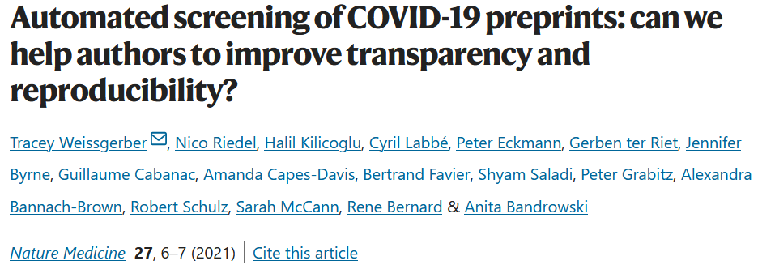
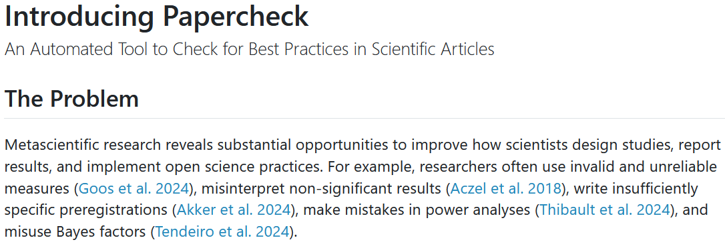
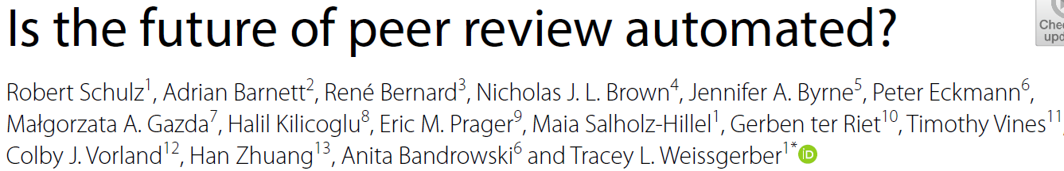
Het monitoren van goede praktijken via rapportages zal eenvoudiger worden
screenIT, Papercheck

Slide 6

Wetenschappelijke integriteit
=
z o v e t !!
Notes:
ngwi 2026 = ngwi 2018

Slide 7



Wetenschappelijke Integriteit =
Zorgvuldig: vierogen-principe
Onafhankelijk: verstrengeling/inmenging
Verantwoordelijk: mens en milieu (RRI)
Eerlijk: geen impact belóven
Transparant: materialen delen
Research Integrity - doing the right thing, even when:
a. no one is watching?
b. influential partners are watching?
c. …………………….…?

Slide 8
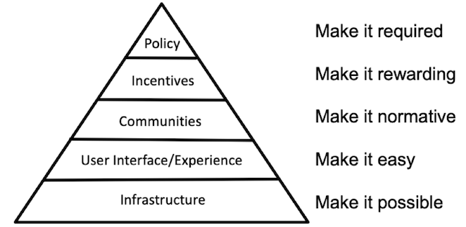






Zorgplichten 2026
=
O b l o m o v
Beleid en organisatorische inbedding
Leiderschap en visie
Onderwijs, training en gesprek
Meldstructuren en bescherming
Verantwoording, monitoring en evaluatie
Notes:
https://www.cos.io/blog/strategy-for-culture-change

Slide 9
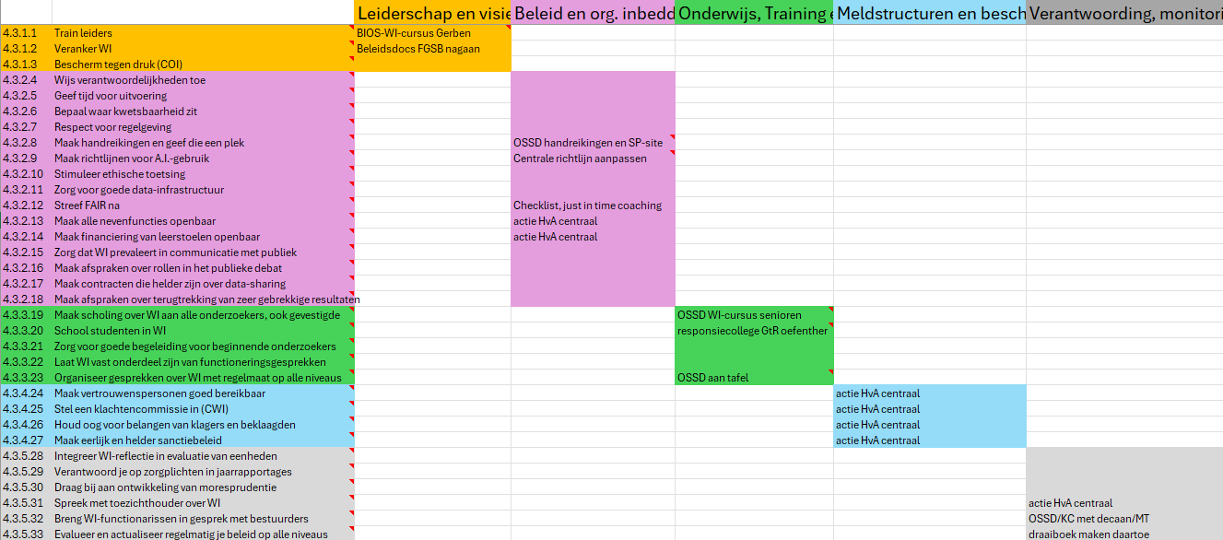
Zorgplichten, wensen van onderzoekers, jaarplan ondersteuning

Slide 10
Enkele zorgplichten voor instellingen (NGWI 2026)
33 in 7 paragrafen t.o.v. 2018: +57%
Leiderschap en visie
Beleid en organisatorische inbedding
Onderwijs, training en gesprek
Organiseer gesprekken over WI in alle lagen van de organisatie
Verantwoording, monitoring en evaluatie
Breng WI-functionarissen in gesprek met bestuurders
Train onderzoeksleiders
Wijs op alle niveau’s expliciet taken t.a.v. WI toe
Bescherm (onderzoekers tegen inmenging + ongewenste druk)
Alloceer tijd voor die taken
Analyseer waar kwetsbaarheden zitten en acteer daarop
Geef richtlijnen voor A.I.-gebruik
Evalueer en actualiseer regelmatig je beleid op alle niveaus

Slide 11
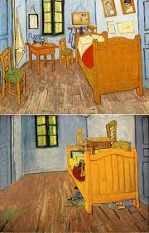
Zelf aan het werk (plenair of in subgroepen)
Wat ga je veranderen in je beleid, gesteld dat deze zorgplichten de realiteit worden en door de Vereniging Hogescholen worden onderschreven?
Op de volgende slide:
  Welke zorgplichten vind je belangrijker en welke minder? Waarom?
  Waar verwacht je uitdagingen en waar zal het gemakkelijk zijn?
  Is voor jou ‘Plan-Diagnose-Interventie-Evaluatie’ een geschikt model? Waarom (niet)?

Slide 12
Enkele zorgplichten voor instellingen (NGWI 2026)
33 in 7 paragrafen toename: 57%
Leiderschap en visie
Beleid en organisatorische inbedding
Onderwijs, training en gesprek
Organiseer gesprekken over WI in alle lagen van de organisatie
Verantwoording, monitoring en evaluatie
Breng WI-functionarissen in gesprek met bestuurders
Train onderzoeksleiders
Wijs op alle niveau’s expliciet taken t.a.v. WI toe
Bescherm (onderzoekers tegen inmenging + ongewenste druk)
Alloceer tijd voor die taken
Analyseer waar kwetsbaarheden zitten en acteer daarop
Geef richtlijnen voor A.I.-gebruik
Evalueer en actualiseer regelmatig je beleid op alle niveaus

Slide 13

Welke conclusies trekken we?

Slide 14


Slide 15

NGWI 2018 → 2026: (de) verschillen
1. Leiders krijgen meer verantwoordelijkheid (actief uitdragen) (4.3.1.1)
2. Expliciteer verantwoordelijkheden en tijd op alle niveau’s (4.3.2.4/5)
3. Maak richtlijnen voor A.I.-gebruik (4.3.2.9)
4. Maak nevenfuncties en leerstoelfinanciering openbaar (4.3.2.13/14)
5. Maak afspraken over terugtrekken van publicaties (4.3.2.18)
6. Bied training aan aan gevestigde onderzoekers (4.3.3.19)
7.Neem WI op in beoordelings- en functioneringsgesprekken (4.3.3.22)
8. Organiseer regelmatig gesprekken over WI (4.3.3.23)
9. Maak rol VPWI duidelijker (vragen, zorgen, advies) (4.3.4.24)
10. Leg verantwoording af over WI-zorgplichten in jaarrapportages (4.3.5.29)
11. Zorg dat WI-functionarissen gesprekspartner zijn van bestuurders (4.3.5.32)

Slide 16



Getting the incentives right
Notes:
https://coara.eu/
https://sfdora.org/
https://integgame.eu/dilemma
https://www.eur.nl/en/about-eur/policy-and-regulations/integrity/research-integrity/dilemma-game

Slide 17
Zorgplichten instellingen (NGWI 2018)
21 in 5 paragrafen
4.2 Training & supervisie (1-5)
Zorg voor training voor en goede supervisie van (beginnende) onderzoekers
4.3 Cultuur (6-10)
Zorg voor instructies en hun naleving
Spreek elkaar (aan) over normen
4.4 Databeheer (11-15)
Streef naar F.A.I.R.
4.5 Openbaarmaking van resultaten (16-17)
Eerlijke afspraken met opdrachtgevers
4.6 Ethische normen (18-21)
Zorg voor (goed bereikbare) ethische commissie, vertrouwenspersonen en commissie wetenschappelijke integriteit
Zorgvuldig naar publiek

Slide 18
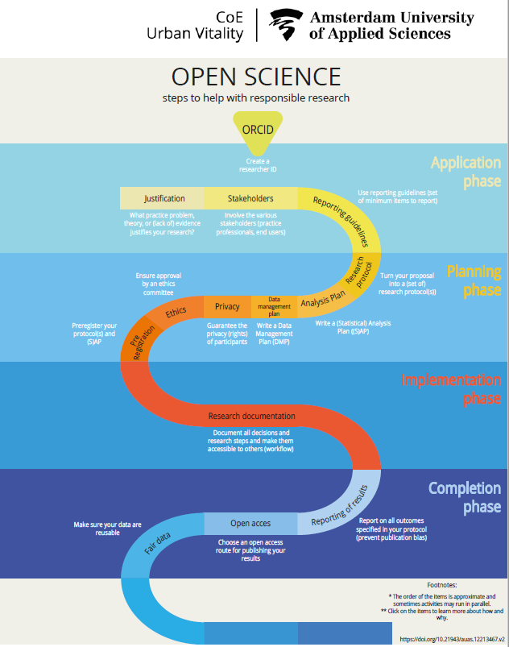
A handy checklist for transparent research
Notes:
Source: https://doorwerking-hbo-onderzoek.nl/portfolio/open-science-checklist/
https://uvaauas.figshare.com/articles/online_resource/Open_science_checklist_Urban_Vitality/12213467
https://www.amsterdamuas.com/uv-openscience
https://hbo-kennisbank.nl/details/amsterdam_pure:oai:pure.hva.nl:publications%2F00c80703-c54b-4bf5-a3c5-bcc8f339995b?has-link=yes&q=support+desk

Slide 19
Idealized Science
(RK Merton)
CUDOS (The Sociology of Science, Merton, 1942)
C = Communality:
Science is a public good
U = Universalism:
Validity of claims independent of claimant’s status
D = Disinterestedness:
Do it for benefit of mankind
OS = Organized skepticism:
Assess claims with detached critical scrutiny
Notes:
act for the benefit of a common scientific enterprise
temporary suspension of judgement, 'detached' critical scrutiny

